Slide 1
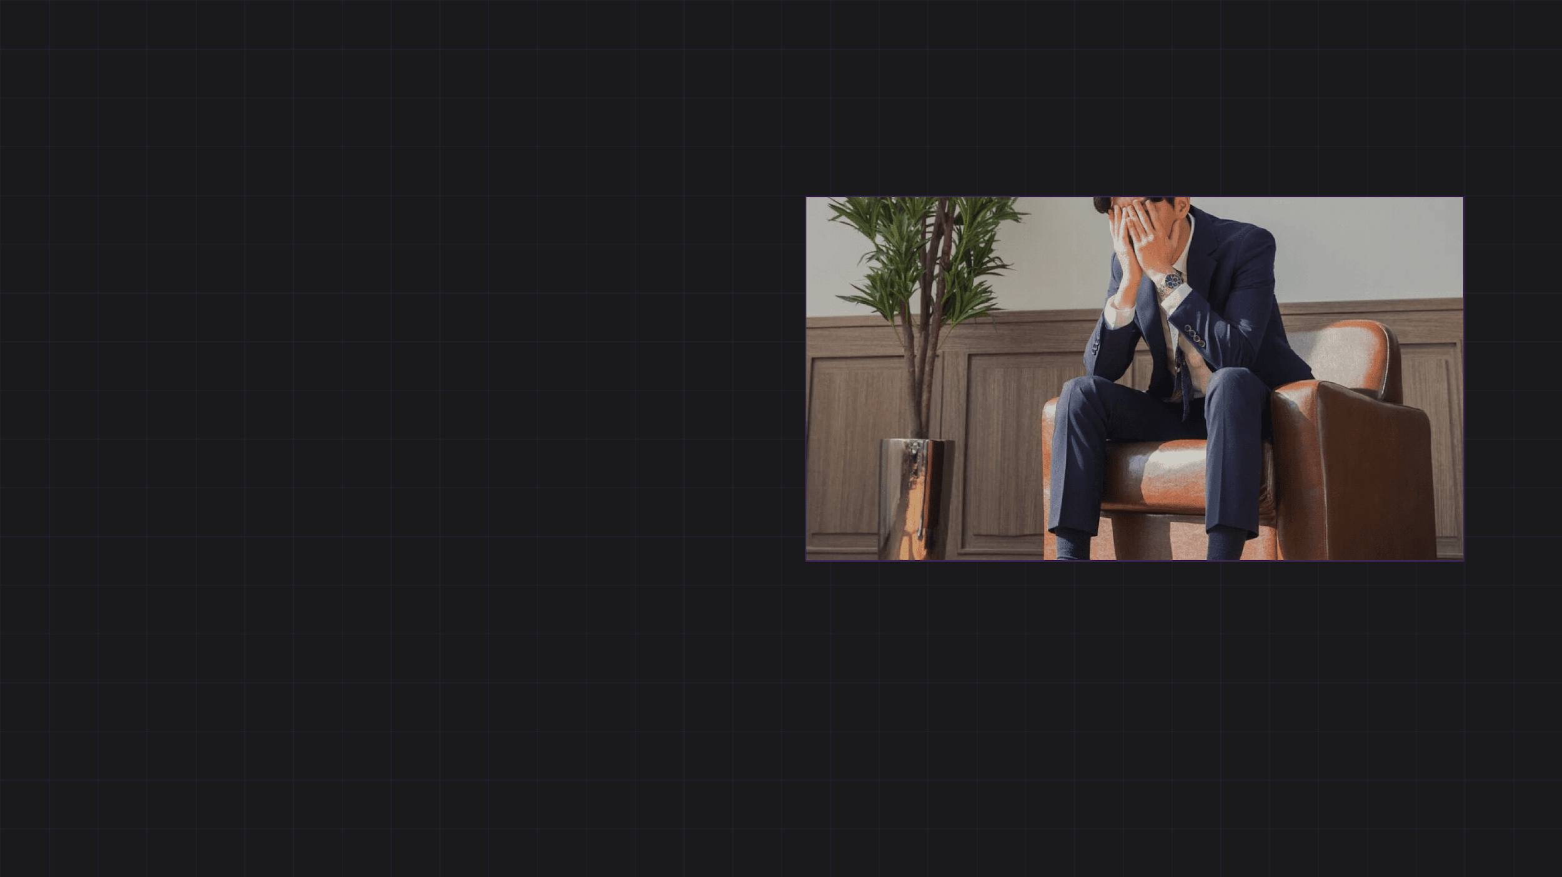

사회적 배경: 왜 지금 디지털 샤머니즘인가?
01. 초불확실성 시대
저성장, 고물가, 고용 불안 등 예측 불가능한 사회 구조 속에서 청년들은 외부의 절대적 확신을 갈구하게 됨.
02. 디지털 네이티브의 진화
전통적 무속의 비대면화(앱, 유튜브)는 디지털 세대에게 거부감 없는 접근성과 익명성을 제공함.
03. 심리적 방어기제
통제할 수 없는 현실에 대해 '운명'이라는 프레임을 씌움으로써 심리적 안정감과 통제감을 획득하려는 시도.
디지털 샤머니즘은 단순한 미신이 아닌, 시대적 결핍을 메우는 고도의 심리적 서비스로 진화함.

Slide 2

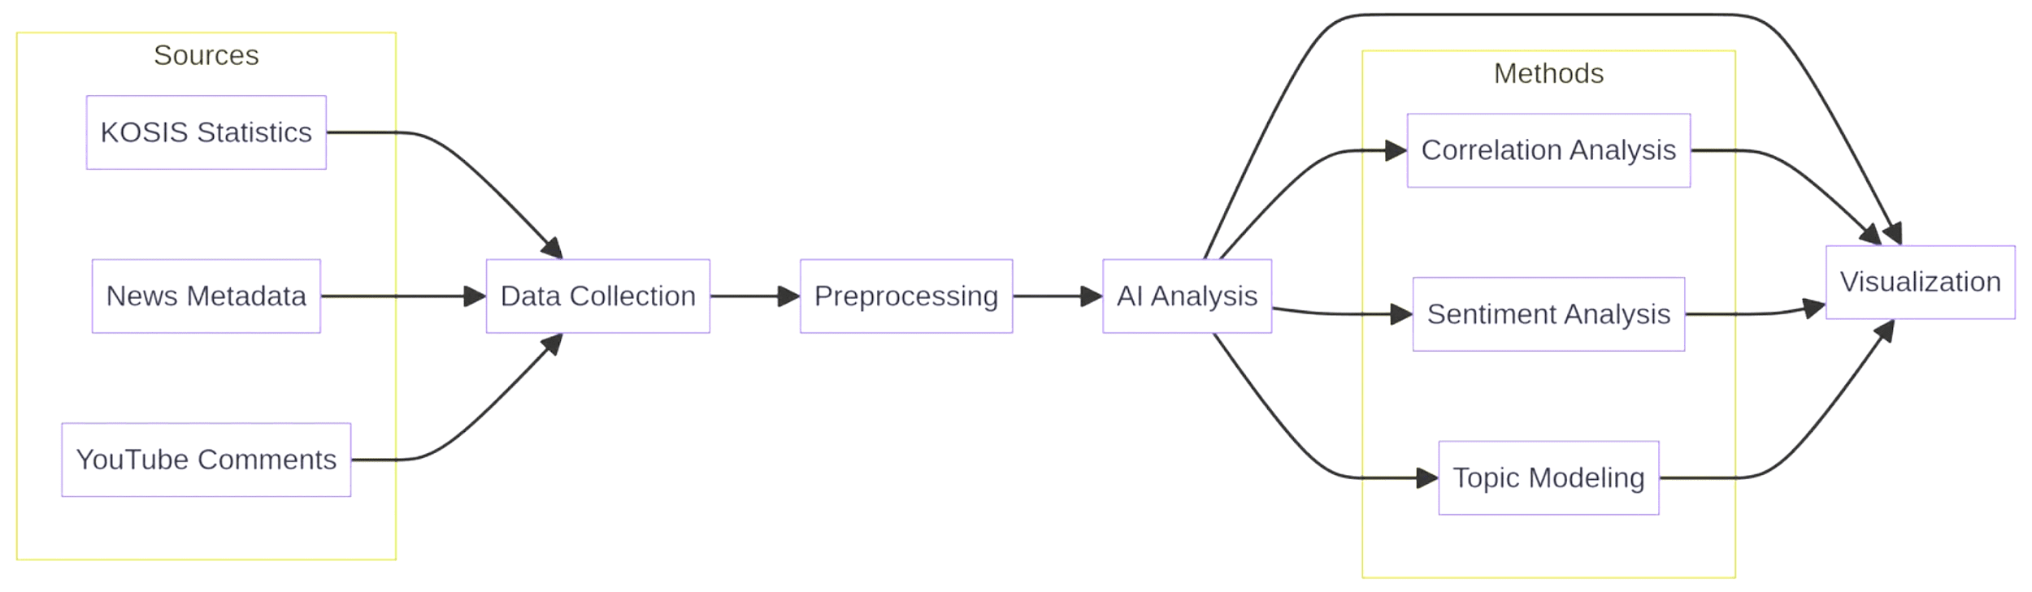
AI 데이터 분석 파이프라인: 수집에서 통찰까지
01. 수집 (Collection)
02. 전처리 (Processing)
03. 분석 (Analysis)
04. 시각화 (Insight)
•
KOSIS 청년 삶 실태조사
•
KoNLPy 형태소 분석
•
피어슨 상관계수 산출
•
시계열 혼합 트렌드 차트
•
뉴스 빅카인즈 메타데이터
•
불용어 제거 및 텍스트 정제
•
LDA 토픽 모델링
•
감정 키워드 워드클라우드
•
유튜브 댓글 및 SNS 데이터
•
시계열 데이터 정규화
•
감성 사전 기반 점수화
•
효과의 층위 피라미드
•
API 기반 실시간 검색량
•
데이터 레이블링 (감성)
•
주장 패턴 분류 알고리즘
•
데이터 기반 정책 제언
Technical Stack: Python (Pandas, Matplotlib, KoNLPy), Chart.js, Mermaid Diagram Engine

Slide 3

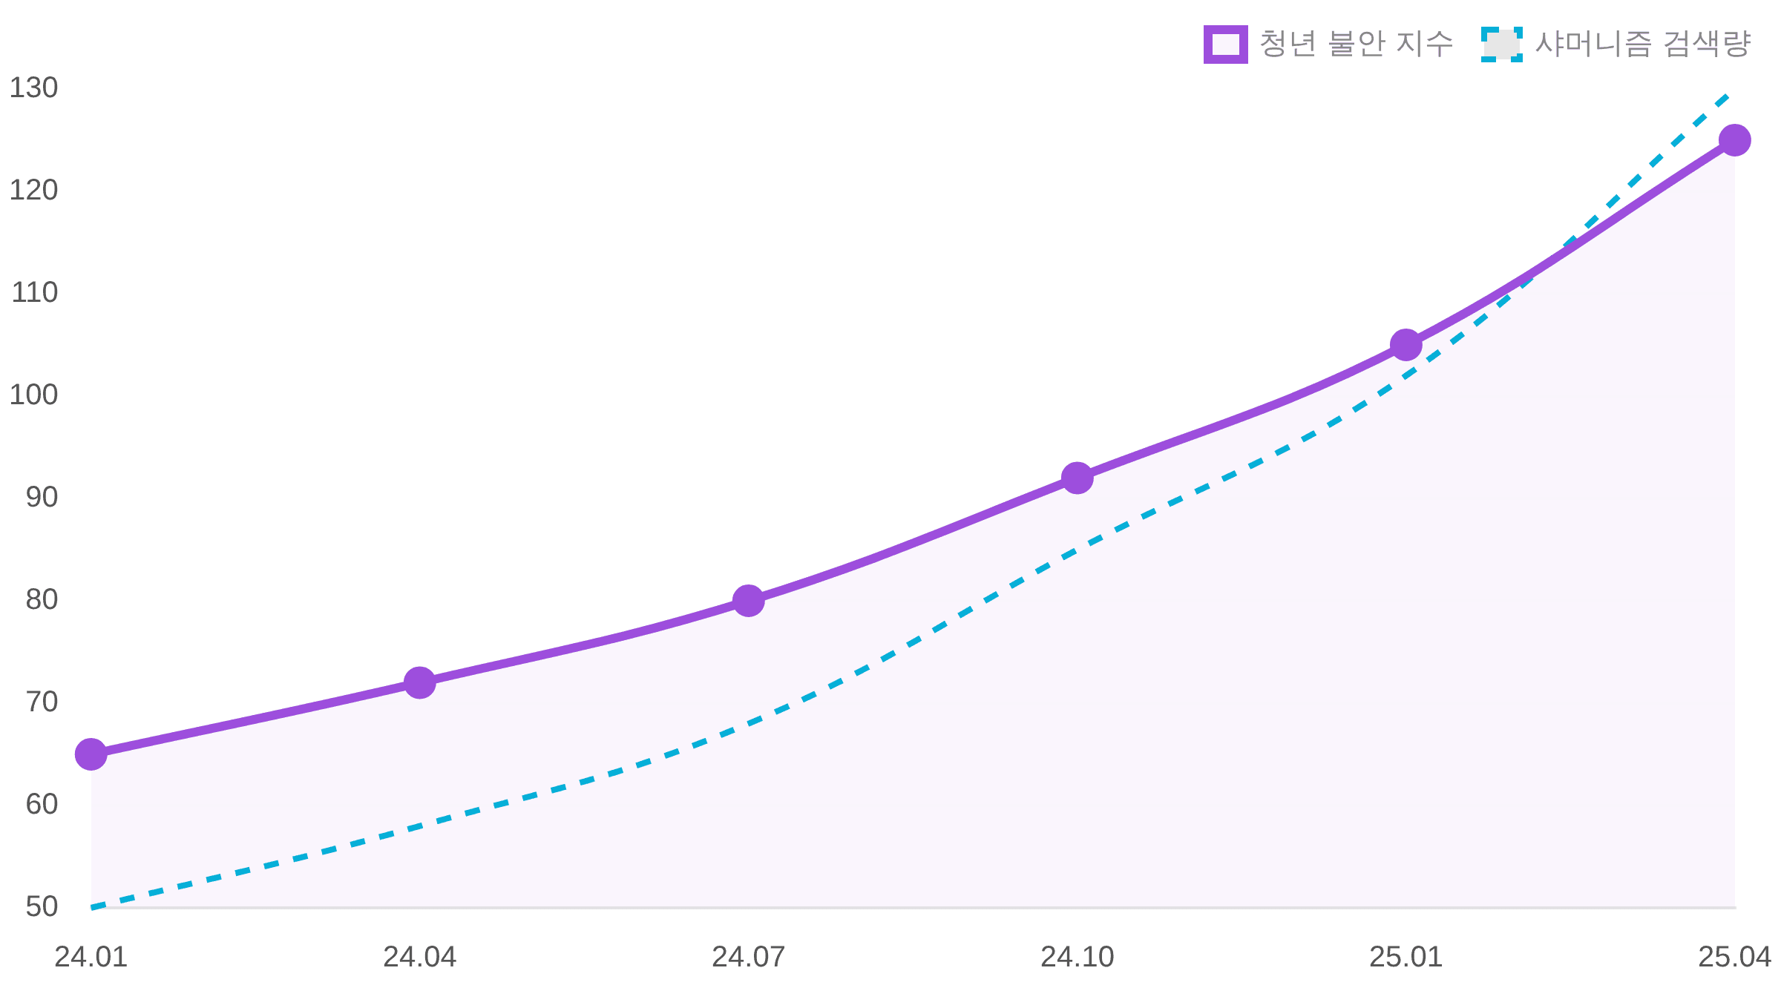
DATA CONNECTION
PHASE 01 / ANALYSIS
CORRELATION
경제적 불확실성이 심화될수록 청년층은 디지털 샤머니즘을 통해 심리적 위안을 찾는다.
ANALYSIS
01
시계열 상관분석
2023-2025 뉴스 메타데이터와 네이버 데이터랩 검색량을 결합하여 피어슨 상관계수를 산출함.
02
NLP 감성 분석
유튜브 댓글 1만 건을 대상으로 KoNLPy 형태소 분석을 실시하여 핵심 감정 키워드를 추출함.
Correlation Coeff.
Anxiety Keyword Freq.
0.85
45%
AI 데이터 분석 결과, 경제/취업/주거 불안 기사량이 증가하는 시기에 운세 및 타로 검색량이 동반 상승하는 강력한 양의 상관관계가 확인되었습니다.
Source: 국무조정실 「2024 청년 삶 실태조사」, 뉴스 빅카인즈 2023-2025 메타데이터 분석
© 2026 DIGITAL SHAMANISM RESEARCH

Slide 4

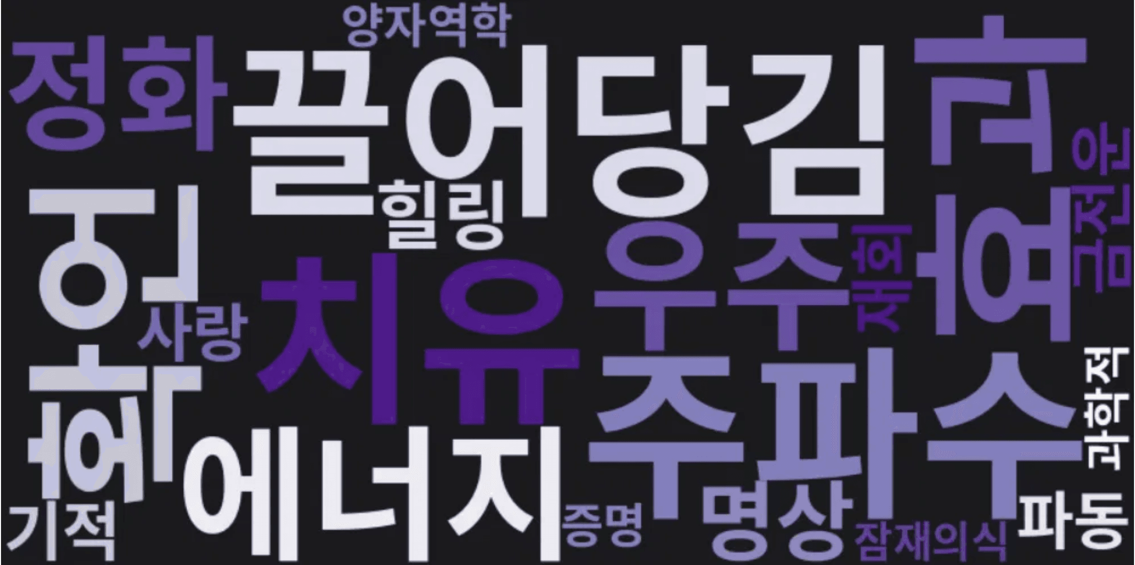
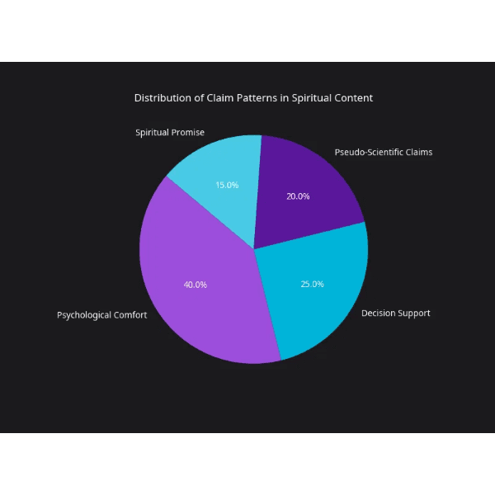
케이스 스터디: 영적 콘텐츠의 약속과 포장술
토픽 모델링 결과
"양자역학", "뇌파 동조", "우주 에너지" 등 과학적 용어를 차용하여 검증 불가능한 효능을 포장하는 경향성 확인.
댓글 감정 분석
콘텐츠 소비자의 주된 감정 상태는 '불안'과 '의존'으로 나타나며, 일시적인 '확신'을 얻기 위해 반복 시청함.
불안 35%
의존 30%
안정 20%
확신 15%
디지털 샤머니즘 콘텐츠는 청년들의 불안을 동력으로 삼아, 과학의 언어로 포장된 영적 약속을 제공하며 강력한 팬덤과 의존성을 형성합니다.
주장 유형 분류:
심리적 위안(40%)과 의사결정 보조(25%)가 주를 이루며, 유사 과학적 주장(20%)을 통해 신뢰성을 확보하려는 패턴이 뚜렷함.
Reference: 유튜브 영적 콘텐츠(주파수/확언) 텍스트 마이닝 및 댓글 감정 분석 데이터 (2024-2025)

Slide 5

결론: 효과의 실체 - 객관적 층위로 분해하기
01
심리적 위안 효과
현실 해결
불안 감소 및 기분 안정. 가장 높은 체감도를 보이며 디지털 샤머니즘 소비의 주된 동력임.
02
의사결정 보조 효과
의사결정 보조
선택의 기로에서 발생하는 스트레스를 외부 요인(운세 등)에 의존하여 일시적으로 해소함.
03
현실 문제 해결 효과
심리적 위안
취업/관계 등 실질적 결과 개선. 가장 엄격한 검증이 필요하며, 현재로서는 실질적 근거가 부족함.
[효과의 층위 피라미드]
디지털 샤머니즘은 '치료제'가 아닌 '진통제' 역할에 국한됩니다.
Reference: 엠브레인 트렌드모니터 「2025 운세 서비스 이용 실태 조사」, 심리적 위안 효과 연구 레퍼런스 통합 분석

